Slide 1

2019 Arreta Espezializatuko Estatistika
Estadística de Atención Especializada 2019

Slide 2
AURKIBIDEA / ÍNDICE
Ohe-kopuruaren bilakaera akutuen ospitaleetan titulartasunaren arabera. EAE, 2009-2019 / Evolución de la dotación de camas en hospitales de agudos según la titularidad. CAPV, 2009-2019 …………………………………………………………………………………1
Ohe-kopuruaren bilakaera egonaldi ertain eta luzeko ospitaleetan titulartasunaren arabera. EAE, 2009-2019 / Evolución de la dotación de camas en hospitales de media y larga estancia según la titularidad. CAPV, 2009-2019 ……………………………...…..2
Ohe-kopuruaren bilakaera ospitale psikiatrikoetan titulartasunaren arabera. EAE, 2009-2019 / Evolución de la dotación de camas en hospitales psiquiátricos según la titularidad. CAPV, 2009-2019 ……………………………………………….……………………………3
Ospitaleratzeen bilakaera akutuen ospitaleetan titulartasunaren arabera. EAE, 2009-2019 / Evolución de los ingresos en hospitales de agudos según la titularidad. CAPV, 2009-2019 ………………………………………………………………………………………………..4
Ospitaleratzeen bilakaera egonaldi ertain eta luzeko ospitaleetan titulartasunaren arabera. EAE, 2009-2019 / Evolución de los ingresos en hospitales de media y larga estancia según la titularidad. CAPV, 2009-2019 ……………………………………………..….5
Ospitaleratzeen bilakaera ospitale psikiatrikoetan titulartasunaren arabera. EAE, 2009-2019 / Evolución de los ingresos en hospitales psiquiátricos según la titularidad. CAPV, 2009-2019 ………………………………………………………………………..………………….6
Egonaldien bilakaera akutuen ospitaleetan titulartasunaren arabera. EAE, 2009-2019 / Evolución de las estancias en hospitales de agudos según la titularidad. CAPV, 2009-2019 ………………………………………………………….…………………………………….7
Batezbesteko egonaldiaren bilakaera akutuen ospitaleetan titulartasunaren arabera. EAE, 2009-2019 / Evolución de la estancia media en hospitales de agudos según la titularidad. CAPV, 2009-2019 …………………………………………….……….……………8
Egonaldien bilakaera egonaldi ertain eta luzeko ospitaleetan titulartasunaren arabera. EAE, 2009-2019 / Evolución de las estancias en hospitales de media y larga estancia según la titularidad. CAPV, 2009-2019 ……………………………………………….……9
Egonaldien bilakaera ospitale psikiatrikoetan titulartasunaren arabera. EAE, 2009-2019 / Evolución de las estancias en hospitales psiquiátricos según la titularidad. CAPV, 2009-2019 ………………………………………………………………………………………….10
Ebakuntza kirurgikoen kopuruaren bilakaera titulartasunaren arabera. EAE, 2009-2019 / Evolución del número de intervenciones quirúrgicas según la titularidad. CAPV, 2009-2019 …………………………………………………….......………….……………..11
Larrialdien bilakaera akutuen ospitaleetan titulartasunaren arabera. EAE, 2009-2019 / Evolución de las urgencias en hospitales de agudos según la titularidad. CAPV, 2009-2019 …………………………………………………….....……………………………………12
Ospitale barneko kanpo-kontsulta kopuruaren bilakaera akutuen ospitaleetan titulartasunaren arabera. EAE, 2009-2019 / Evolución del número de consultas externas intrahospitalarias en hospitales de agudos según la titularidad. CAPV, 2009-2019…………………………………………….............................................…………………………………………………………………..…13

Slide 3
Ospitale barneko kanpo-kontsulta kopuruaren bilakaera ospitale psikiatrikoetan titulartasunaren arabera. EAE, 2009-2019 / Evolución del número de consultas externas intrahospitalarias en hospitales psiquiátricos según la titularidad. CAPV, 2009-2019 …………………………………………………………………………………………………………………………..…………………………….……14
Ehun erditzeko, zesarea-indizearen bilakaera titulartasunaren arabera. EAE, 2009-2019 / Evolución del índice de cesáreas por cada cien partos según la titularidad. CAPV, 2009-2019 ……………………………………………………………………………………………….15
Mila heriotzeko, nekropsia-indizearen bilakaera titulartasunaren arabera. EAE, 2009-2019 / Evolución del índice de necropsias por cada mil fallecimientos según la titularidad. CAPV, 2009-2019……………………………………………………………………16

Slide 4
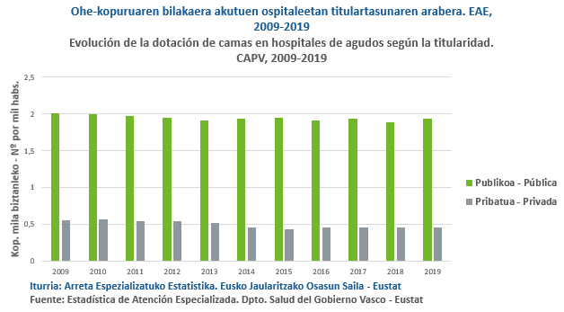

Slide 5
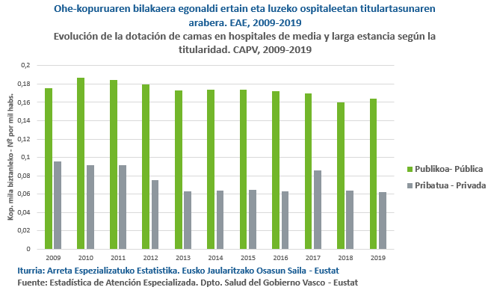

Slide 6
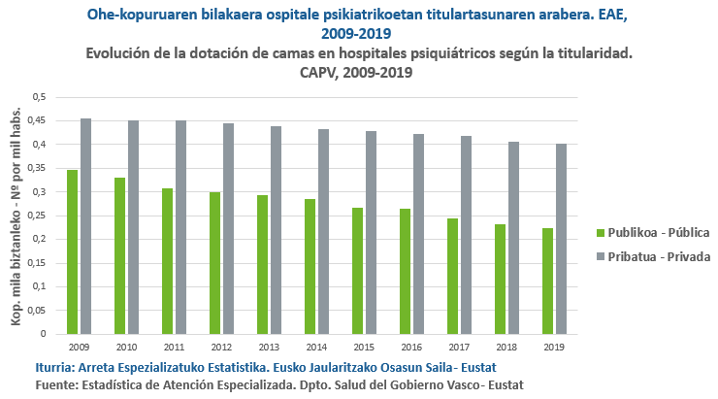

Slide 7
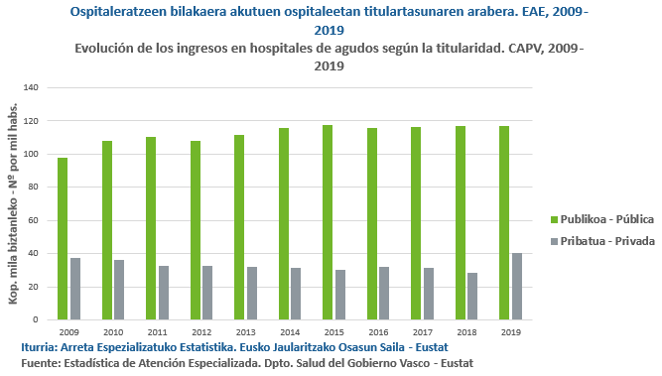

Slide 8
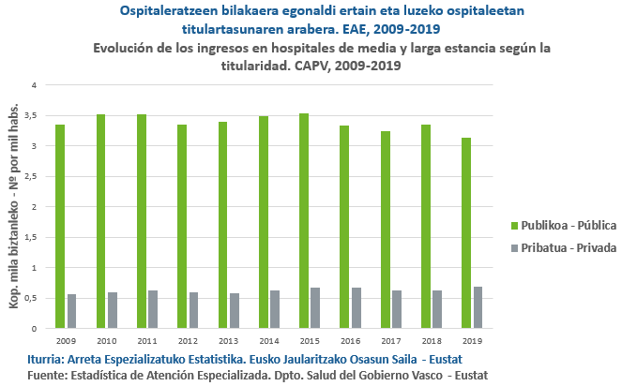

Slide 9
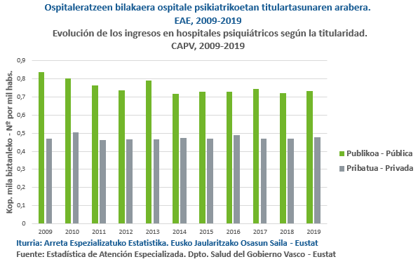

Slide 10
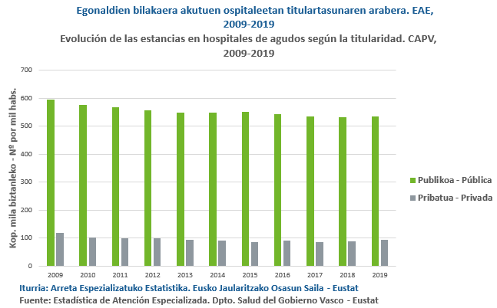

Slide 11
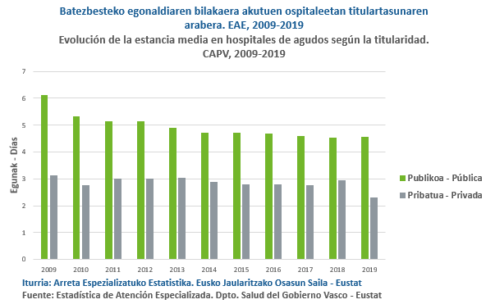

Slide 12
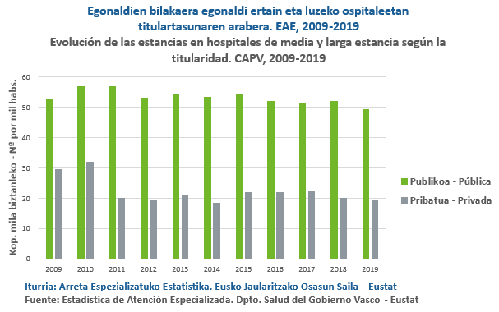

Slide 13
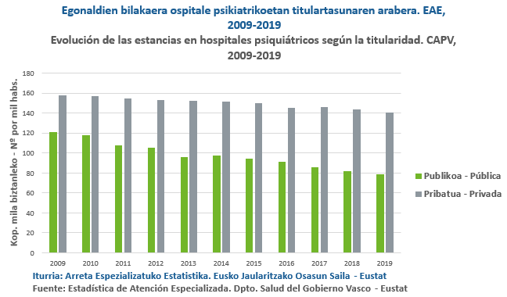

Slide 14
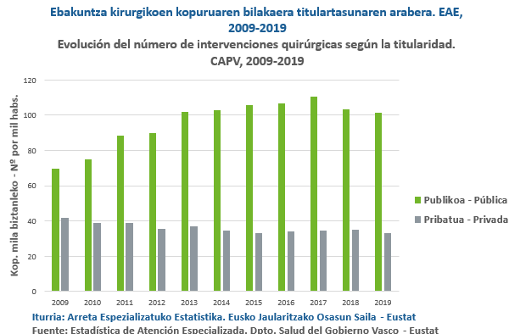

Slide 15
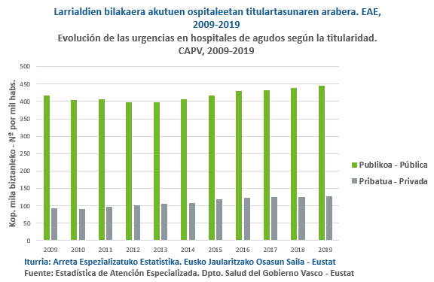

Slide 16
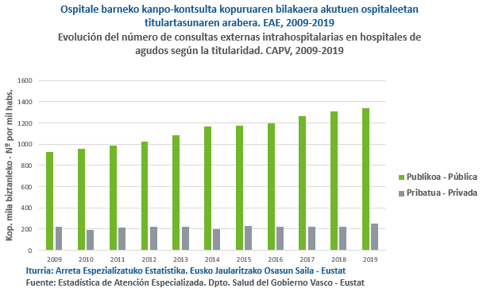

Slide 17
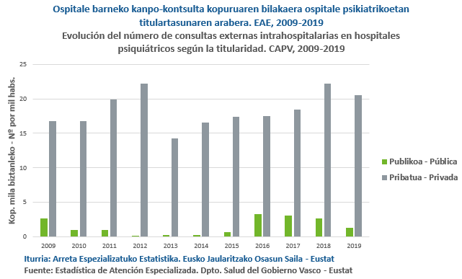

Slide 18
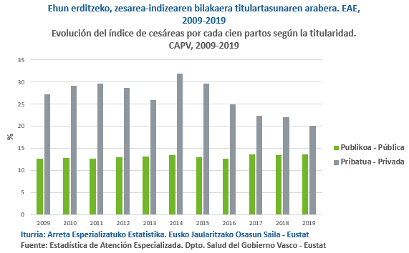

Slide 19
